Slide 1



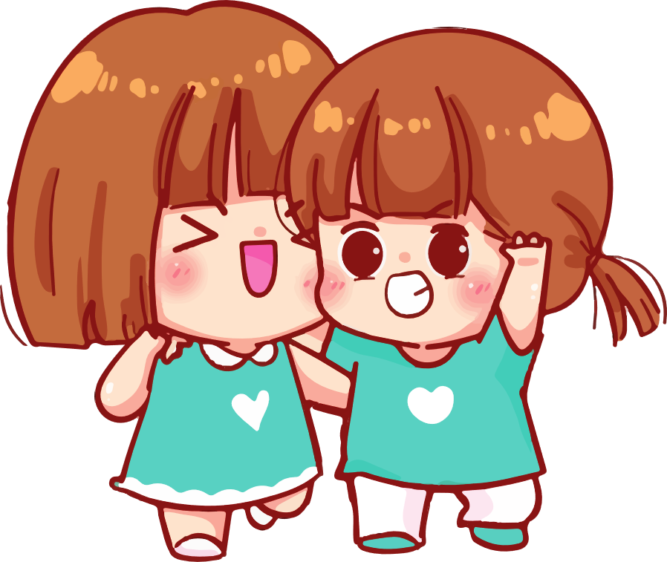
CHÀO MỪNG CÁC THẦY CÔ GIÁO VỀ DỰ GIỜ
MÔN TIẾNG VIỆT
BÀI 13 - TIẾT 2
LUYỆN TỪ VÀ CÂU: LUYỆN TẬP VỀ ĐỘNGTỪ
Giáo viên: Hoàng Thị Vân Chi
Lớp: 4E

Slide 2




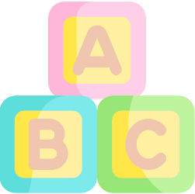
Luyện tập về động từ
Nhận diện một số động từ theo đặc điểm về nghĩa.

Slide 3



Slide 4


Slide 5







Slide 6


Slide 7




Bài 1. Tìm các động từ theo mẫu.
a. Chứa tiếng “yêu" M: yêu quý
b. Chứa tiếng “thương” M: thương mến
c. Chứa tiếng “nhớ” M: nhớ mong
d. Chứa tiếng “tiếc" M: tiếc nuối

Slide 8
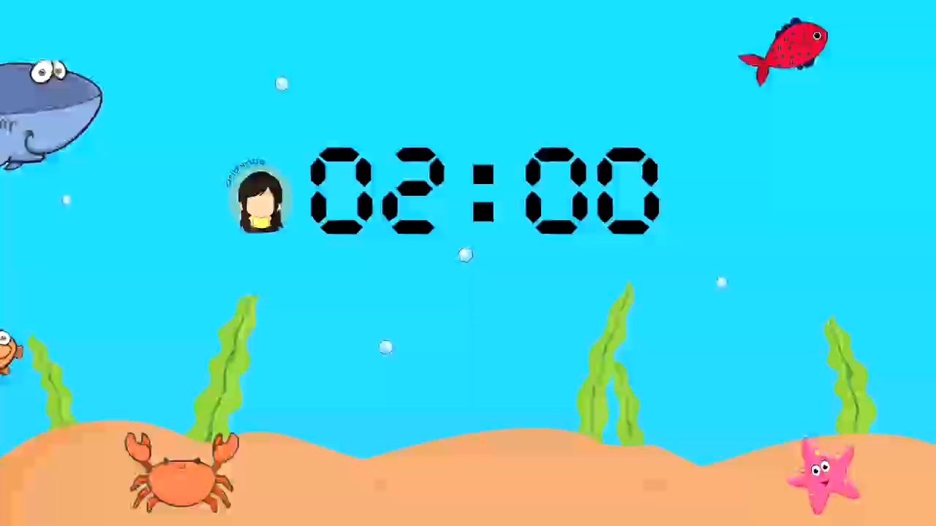
Tiếp sức

Slide 10
a. Chứa tiếng yêu: Yêu quý, yêu thương, yêu mến, kính yêu, thương yêu, yêu thích,yêu chiều,… | c. Chứa tiếng nhớ: nhớ thương, nhớ mong, nhớ nhung, mong nhớ,….
b. Chứa tiếng thương: thương yêu, thương mến, thương nhớ, thương xót, thương cảm,… | d. Chứa tiếng tiếc: tiếc nuối, tiếc thương, hối tiếc, nuối tiếc, thương tiếc,….

Slide 11






2. Tìm động từ thể hiện tình cảm, cảm xúc thay cho bông hoa (mỗi từ chỉ dùng một lần).
Mẹ ơi!
Con nhớ mẹ quá! Sao mẹ đi công tác lâu thế? Tối nào em Chi cũng khóc đòi mẹ. Con thương em lắm. Chúng con rất mong mẹ về.
Hôm nay con vừa giành được giải Nhất cuộc thi cờ vua mẹ ạ. Ai cũng khen con. Còn con, con rất biết ơn bác Dũng đã dạy con học cờ. Thế mà hồi xưa khi mới học cờ, con ghét môn này thế. Con còn giận mẹ vì mẹ cứ thuyết phục con học. Bây giờ thì con thích cờ vua lắm.
Mai con lại nhắn tin tiếp cho mẹ nhé. Con yêu mẹ!

Slide 12
Mẹ ơi!
Con nhớ mẹ quá! Sao mẹ đi công tác lâu thế? Tối nào em Chi cũng khóc đòi mẹ. Con thương em lắm. Chúng con rất mong mẹ về.
Hôm nay con vừa giành được giải Nhất cuộc thi cờ vua mẹ ạ. Ai cũng khen con. Còn con, con rất biết ơn bác Dũng đã dạy con học cờ. Thế mà hồi xưa khi mới học cờ, con ghét môn này thế. Con còn giận mẹ vì mẹ cứ thuyết phục con học. Bây giờ thì con thích cờ vua lắm.
Mai con lại nhắn tin tiếp cho mẹ nhé. Con yêu mẹ!
Con gái.

Slide 13
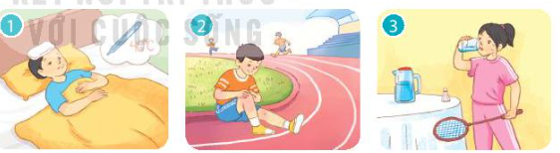
Bài 3. Sử dụng động từ dưới đây để đặt câu phù hợp với tranh.
ốm
sốt
mệt
nhức
khát
đau

Slide 15
Động từ chỉ trạng thái thái sinh lí | Động từ chỉ trạng thái tâm lí
Ốm, mệt, khát, sốt, nhức, đau | Nhớ, thương, khen, biết ơn, ghét, giận, thích, yêu

Slide 16



Slide 17

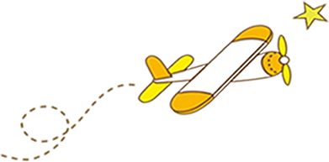

RUNG CHUÔNG VÀNG

Slide 18



Rung chuông vàng
Chọn động từ điền vào chỗ chấm trong câu sau:
Bố đi công tác xa, em rất……….bố.
Câu 1
1
2
3
4
Yêu quý
5
A
Nhớ
B
Hết giờ
Vui
c

Slide 19
Rung chuông vàng
Từ nào dưới đây là động từ chỉ trạng
thái ?
Câu 2
Học bài
1
3
4
2
5
A
Buồn bã
Hết giờ
B
Đọc truyện
c

Slide 20
Rung chuông vàng
Các từ: Vui vẻ, nhớ thương, quý mến là
những động từ chỉ gì?
Câu 3
1
3
4
5
2
A
Động từ chỉ trạng thái
Động từ chỉ hoạt động
Hết giờ
B
Động từ chỉ tính chất
c

Slide 21




